Slide 1
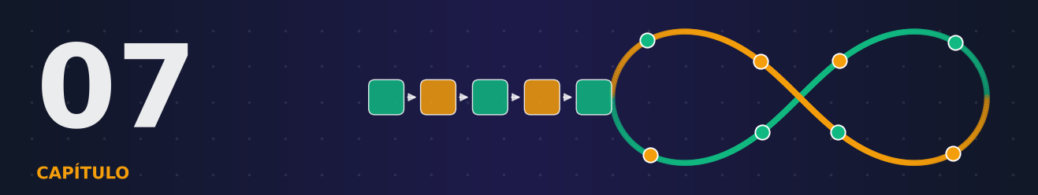
Empacotamento e Serviço de Modelos
MLOps: do notebook à produção com Python
Araken de Medeiros Santos

Slide 2
O que você vai aprender
▪ Escolher entre previsão em lote, em tempo real, em fluxo contínuo e embarcada.
▪ Definir um contrato de entrada e saída com validação automática.
▪ Construir e testar uma API de previsão com FastAPI e Pydantic.
▪ Medir latência com percentis (p50, p95, p99) e interpretá-los.
▪ Explicar o que são contêineres e ler um Dockerfile.
▪ Implementar uma previsão em lote idempotente.
▪ Aplicar boas práticas de segurança no serviço de modelos.
MLOps · Capítulo 7
2
Notes:
Leia os objetivos em voz alta e pergunte à turma o que já sabe sobre cada um.

Slide 3
NO SEU DIA A DIA
O restaurante
A cozinha pode ser perfeita, mas sem garçom, cardápio e balcão nenhum cliente é atendido.
O serviço liga o modelo a quem precisa.
E o cardápio é um contrato.
3

Slide 4
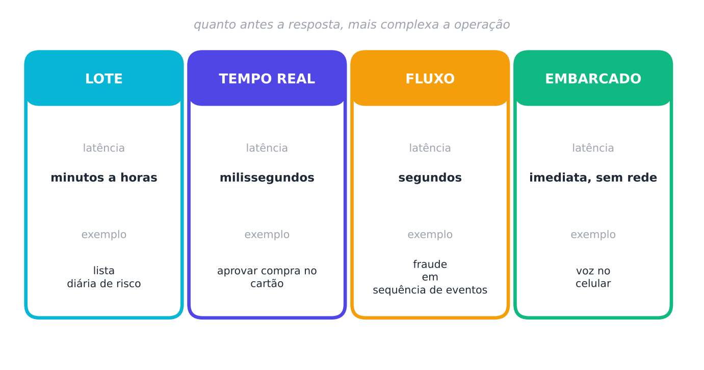
Quatro padrões de serviço
Lote costuma ser mais simples, barato e seguro (Huyen, 2022).
MLOps · Capítulo 7
4

Slide 5
A resposta pode esperar até amanhã?
Se sim, comece por previsões em lote.

Slide 6
O contrato de entrada e saída
▪ Campos, tipos, intervalos, categorias
▪ Formato da resposta e versão do modelo
▪ Erros claros
▪ Pydantic: o contrato como classe, validado antes do modelo
MLOps · Capítulo 7
6

Slide 7
Contrato com Pydantic
class Cliente(BaseModel):
idade: float = Field(ge=18, le=100)
renda: float = Field(ge=0, le=1_000_000)
plano: Literal["basico", "padrao", "premium"]
cidade: Literal["Natal", "Recife", "Fortaleza"]
idade = -5 ou plano = “ultra”: rejeitado antes de chegar ao modelo.
MLOps · Capítulo 7
7

Slide 8
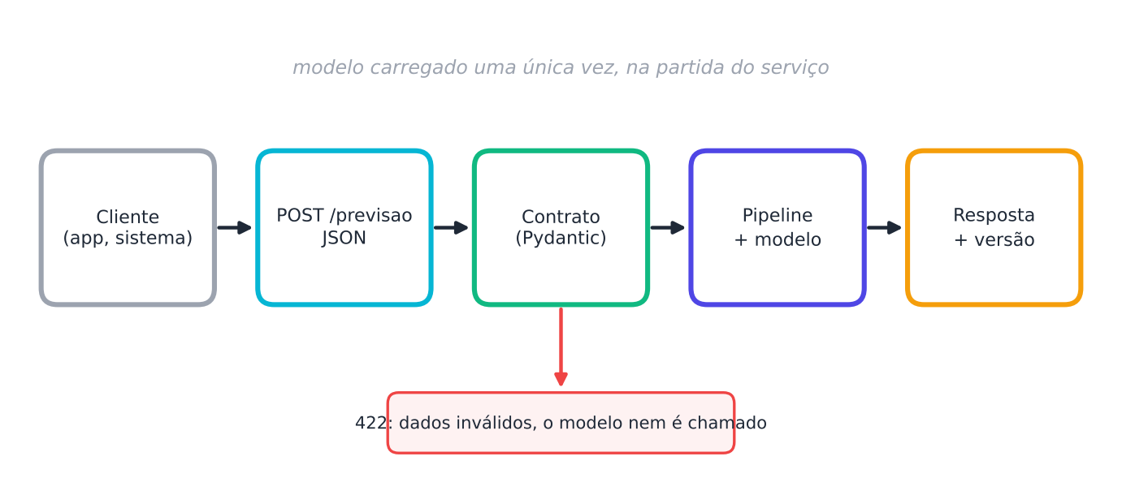
Caminho de um pedido
JSON entra, contrato valida, pipeline prevê, resposta volta com a versão.
MLOps · Capítulo 7
8

Slide 9
API de previsão com FastAPI
▪ `GET /saude`: vivo? qual modelo?
▪ `POST /previsao`: um cliente
▪ Modelo carregado uma vez, na partida (`lifespan`)
▪ Receba a linha crua: o pipeline cuida do resto
▪ Código 422: dados violam o contrato
MLOps · Capítulo 7
9

Slide 10
Testando sem subir servidor
with TestClient(criar_app()) as cliente:
r = cliente.post("/previsao", json=ok)
# 200 {'probabilidade_cancelar': 0.74, 'versao_modelo': '1.0.0'}
r = cliente.post("/previsao", json=dict(ok, idade=-5))
# 422 Input should be greater than or equal to 18
O TestClient simula HTTP dentro do programa: perfeito para a CI.
MLOps · Capítulo 7
10

Slide 11
NO SEU DIA A DIA
Restaurante: média de 10 minutos
Mas 1 em cada 100 clientes espera 1 hora.
Esses clientes existem.
Por isso olhamos percentis, não só a média.
11

Slide 12
Latência: p50, p95, p99
▪ p50: metade dos pedidos é mais rápida
▪ p95: 95% são mais rápidos
▪ p99: a cauda, a pior experiência
▪ Objetivo típico (SLO): “p95 abaixo de 100 ms” (Beyer et al., 2016)
▪ Lote: 300 previsões em 14 ms × 3.795 ms uma a uma
MLOps · Capítulo 7
12

Slide 13
NO SEU DIA A DIA
A marmita lacrada
O contêiner leva dentro o programa e tudo de que ele precisa.
Compartilha o núcleo do sistema, então é leve (Merkel, 2014).
Imagem = molde. Contêiner = marmita em uso. Dockerfile = receita.
13

Slide 14
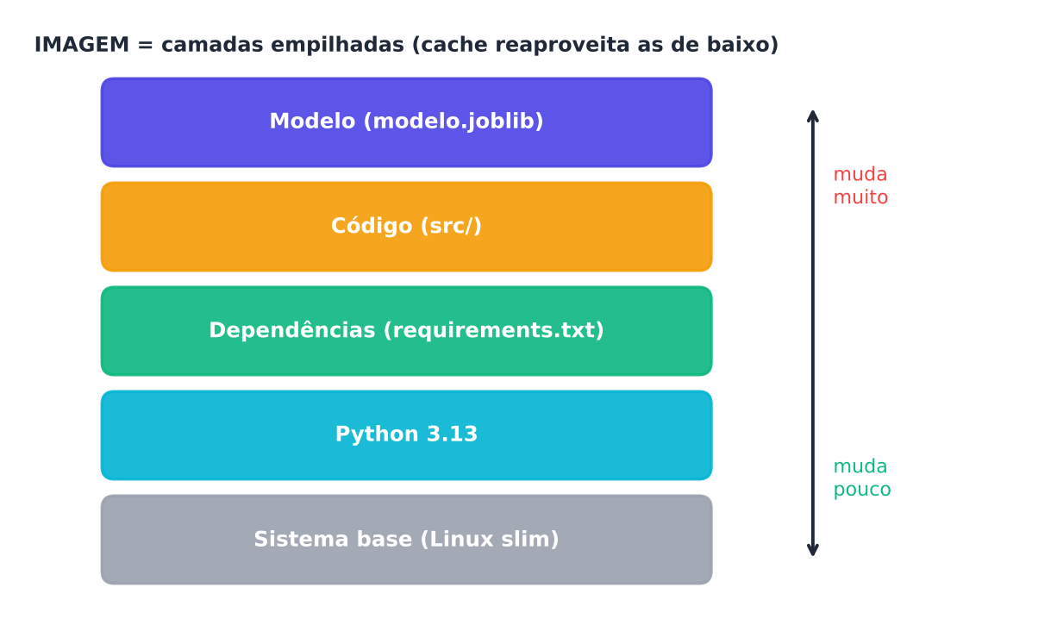
Camadas da imagem
O que muda pouco fica embaixo, para aproveitar o cache.
MLOps · Capítulo 7
14

Slide 15
Boas práticas com imagens
▪ Imagem base pequena e versões fixas (nunca `latest`)
▪ Dependências antes do código
▪ Sem segredos na imagem
▪ Usuário comum, não administrador
▪ Etiquete com versão do código e do modelo
MLOps · Capítulo 7
15

Slide 16
Previsão em lote idempotente
▪ Rodar duas vezes = mesmo resultado
▪ Saída nomeada pela data de referência e sobrescrita
▪ Registre manifesto: versão, linhas, hash da entrada e da saída
▪ Processe por blocos
MLOps · Capítulo 7
16

Slide 17
Como lançar um modelo novo
Menor risco
Maior risco
▪ Sombra: recebe cópia do tráfego, respostas não usadas
▪ Canário: pequena fração do tráfego
▪ Azul-verde: reversão rápida
▪ Substituição direta: tudo de uma vez
MLOps · Capítulo 7
17

Slide 18
Segurança no serviço
▪ Valide tudo; autentique e limite a taxa
▪ Segredos em cofre
▪ Atualize dependências
▪ Cuidado com detalhes demais: inferência de associação (Shokri et al., 2017)
▪ Registre acessos para auditoria
MLOps · Capítulo 7
18

Slide 19
MEMORIZE
O que levar deste capítulo
▪ Escolha o padrão de entrega pelo prazo da decisão: lote, tempo real, fluxo contínuo ou embarcado. Lote é o mais simples.
▪ Defina um contrato de entrada e saída (Pydantic) para rejeitar dados ruins cedo.
▪ Em FastAPI: carregue o modelo uma vez, devolva a versão na resposta e teste com `TestClient`.
▪ Meça percentis de latência (p50, p95, p99), e não só a média. Lotes são mais eficientes que pedidos únicos.
▪ Contêineres empacotam o ambiente: imagem base pequena, versões fixas, sem segredos, usuário comum.
▪ Em lote, garanta idempotência e registre a execução.
▪ Segurança: valide, autentique, limite a taxa, proteja segredos e atualize dependências.

Slide 20
Hora de praticar
▪ 30 questões de múltipla escolha e 20 discursivas ao final do capítulo (gabarito no Apêndice A)
▪ Exercícios práticos em Python com scikit-learn e as ferramentas do capítulo (soluções no Apêndice D)
▪ Projeto integrador do capítulo (solução de referência no Apêndice E)
▪ Dica de estudo: rode, altere um parâmetro por vez e explique em voz alta o que mudou
MLOps · Capítulo 7
20

